Slide 1
基于深度学习的足球运动员比赛表现综合评分模型的研究
答辩人：蒙安哲
指导老师：凌黎明

Slide 2
目录
ONE 课题背景
THREE 研究过程
TWO 研究内容与意义
FOUR 研究结论与展望

Slide 3
01
课题背景

Slide 4

1 课题背景
足球是世界第一运动
1、球迷数量庞大：全球球迷人口约35亿
2、“世界17th经济体”：全球足球产业‌年度生产‌总值达50‌00亿美元
球员综合水平受关注
1、商业层面：“金元足球”大行其道，驱动资金投在刀刃上
2、竞技层面：数据驱动型备战策略成新常态
人工智能理念兴起
1、体育运动与信息技术紧密结合
2、足球界已有Squawka, whoscored.com等公司展开球员综合评分业务
目前的综合评分思路
1、无监督机器学习（Robert P. Schumaker）
2、有监督机器学习（李忠洵）
3、深度学习概念的应用尚有发展空间

Slide 5
02
研究内容与意义
2.1 研究内容
2.2 研究意义

Slide 6
2.1 研究内容
研究深度神经网络模型在足球运动员比赛综合表现情景下的可行性
STEP ONE
数据获取
STEP TWO
1、利用Python网络爬虫技术从知名足球数据平台“创冰DATA”获取中超赛事数据
2、对原始数据进行预处理，主要为降维
构建CNN模型
STEP THREE
1、网络拓扑结构的代码实现
2、评判模型采用不同激活函数的表现，选择最优激活函数
构建LSTM模型
同步骤二

Slide 7
2.2 研究意义
01
02
03
给出一种免费的网络数据获取手段
证明深度学习在足球运动员评分领域的可用性
提出具备一定的可靠性、稳定性的简易评分系统

Slide 8
03
研究过程
3.1 数据获取与预处理
3.2 模型评价指标
3.3 卷积神经网络的构建
3.4 LSTM网络的构建

Slide 9
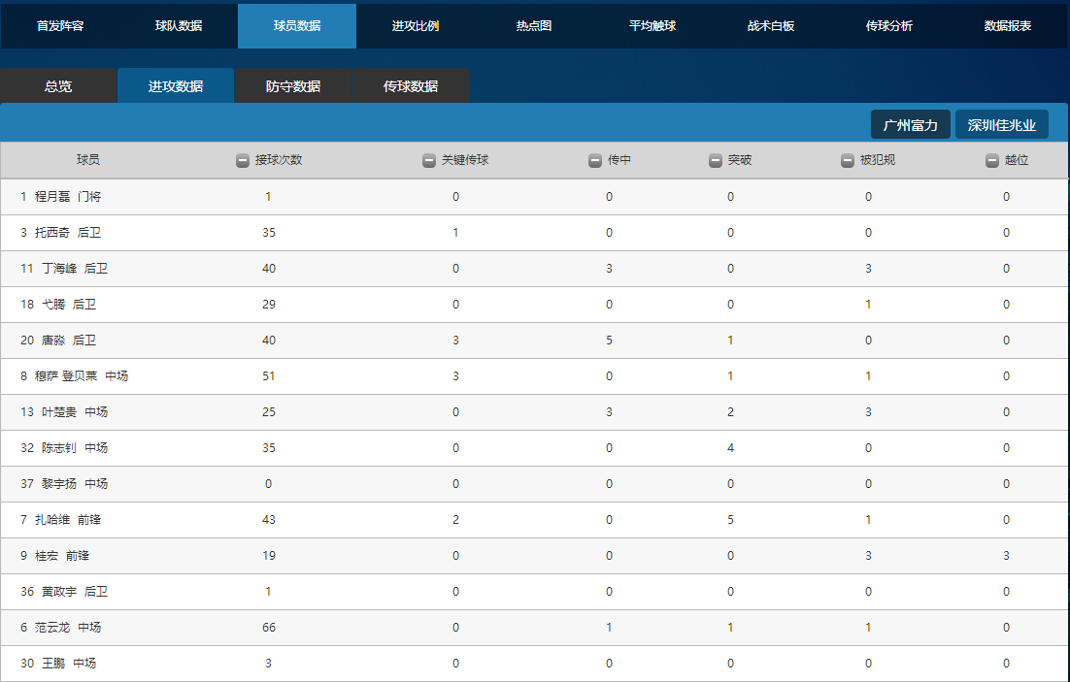
3.1 数据获取与预处理

Slide 10
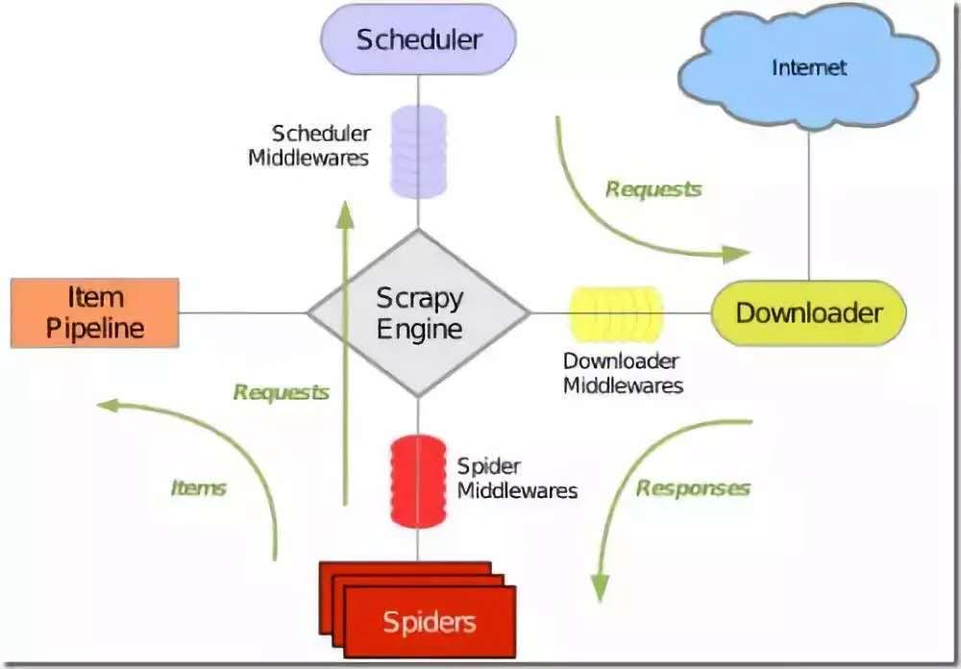
3.1 数据获取与预处理

Slide 11
3.1 数据获取与预处理

Slide 12
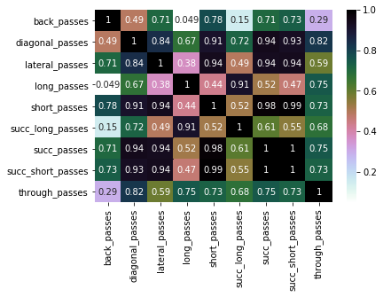
3.1 数据获取与预处理

Slide 13
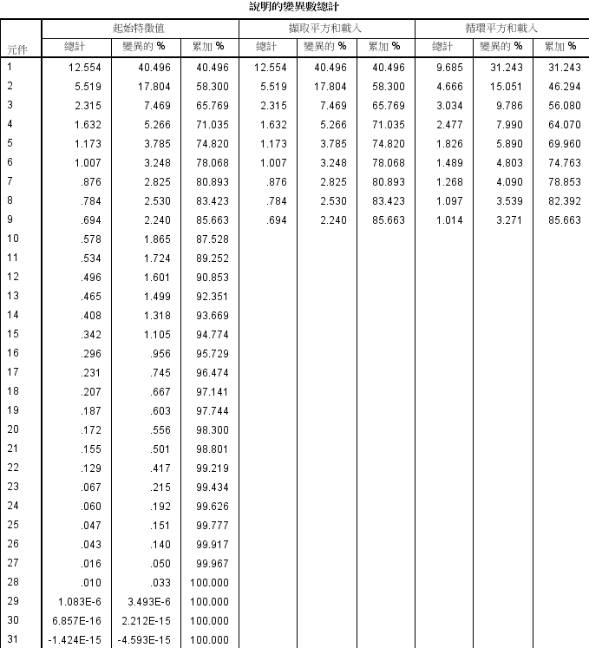
3.1 数据获取与预处理

Slide 14


3.2 模型评价指标
$$RMSE=\sqrt{\frac{\sum_{k=1}^{n}{{\left(\hat{Y_{k}}−Y_{k}\right)}^{2}}}{n}}$$
偏差程度衡量指标
$$Standard Variance=\sqrt{\frac{\sum_{k=1}^{n}{{({error}_{k}−\overline{error})}^{2}}}{n}}$$
稳定程度衡量指标

Slide 15
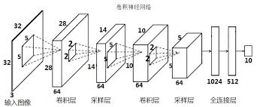
3.3 卷积神经网络的构建
输入层：一阶张量输入转为二阶张量
卷积层：实现卷积运算
采样层：实现采样操作
卷积层&全连接层：选择最佳激活函数

Slide 16
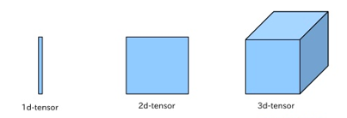
3.3 卷积神经网络的构建
输入层：一阶张量输入转为二阶张量

Slide 17
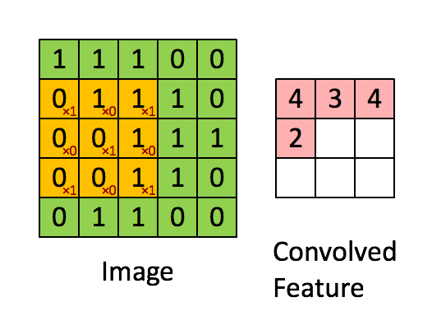
3.3 卷积神经网络的构建
卷积层：实现卷积运算

Slide 18
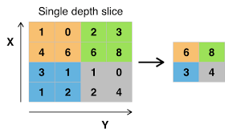
3.3 卷积神经网络的构建
采样层：实现采样操作

Slide 19
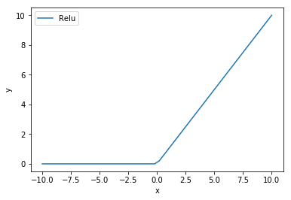
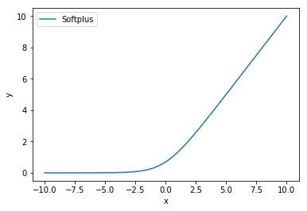
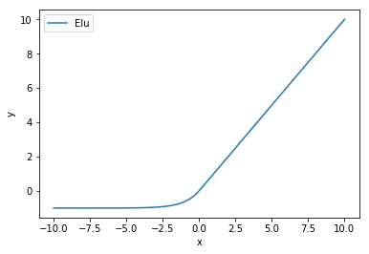



3.3 卷积神经网络的构建
卷积层&全连接层：选择最佳激活函数
$$f\left(x\right)= \left\{\begin{aligned}&α\left(e^{x}−1\right), x<0 \\ &x, x≥0\end{aligned}\right.$$
$$\left.f\left(x\right)=max{(}x,0\right)$$
$$\left.f\left(x\right)= log{(}1+e^{x}\right)$$

Slide 20
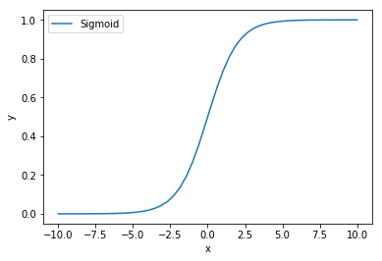
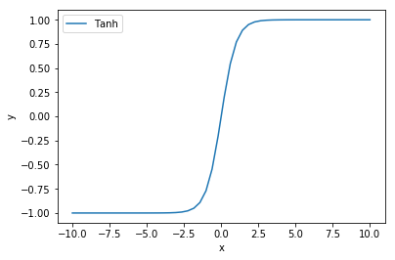
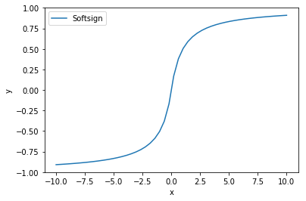



3.3 卷积神经网络的构建
卷积层&全连接层：选择最佳激活函数
$$f\left(x\right)= \frac{e^{x}−e^{−x}}{e^{x}+e^{−x}}$$
$$f\left(x\right)= \frac{x}{1+\left|x\right|}$$
$$f\left(x\right)= {\left(1+e^{−x}\right)}^{−1}$$

Slide 21
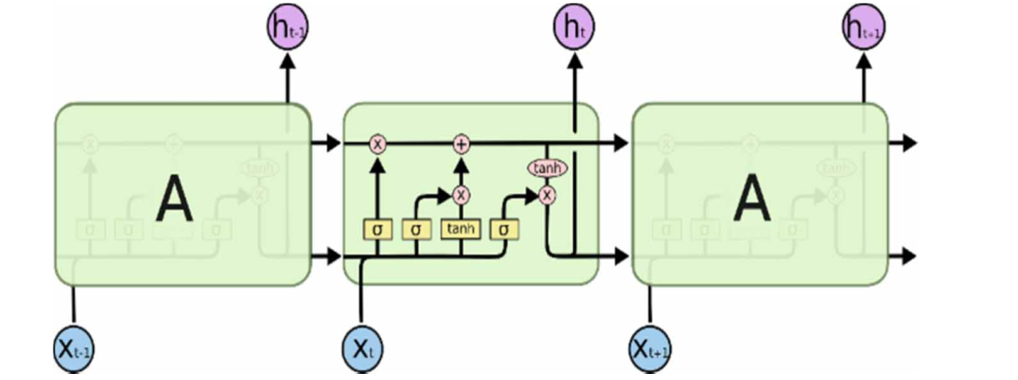
3.4 LSTM网络的构建

Slide 22
04
研究结论与展望
4.1 实验结果
4.2 结论
4.3 不足与展望

Slide 23
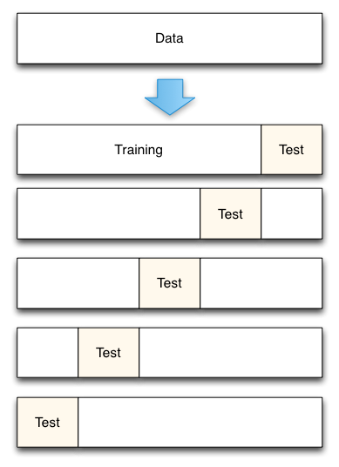
4.1 实验结果

Slide 24
4.1 实验结果
CNN

Slide 25
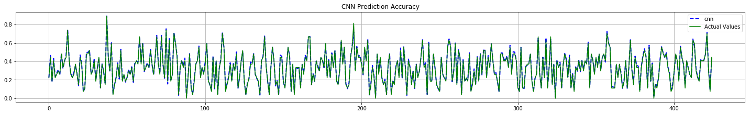
4.1 实验结果
CNN

Slide 26
4.1 实验结果
LSTM

Slide 27
4.1 实验结果
LSTM

Slide 28
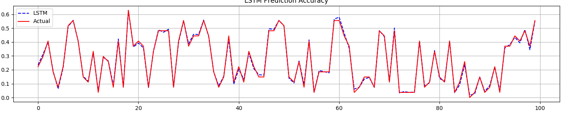
4.1 实验结果
LSTM

Slide 29
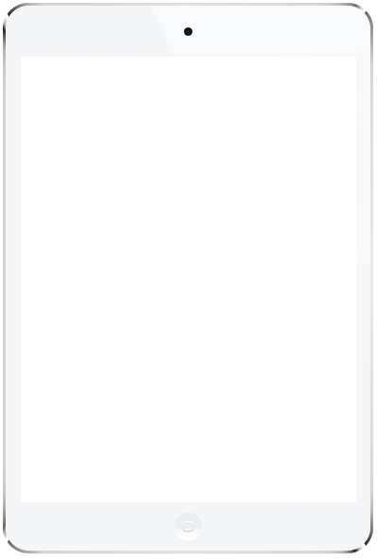

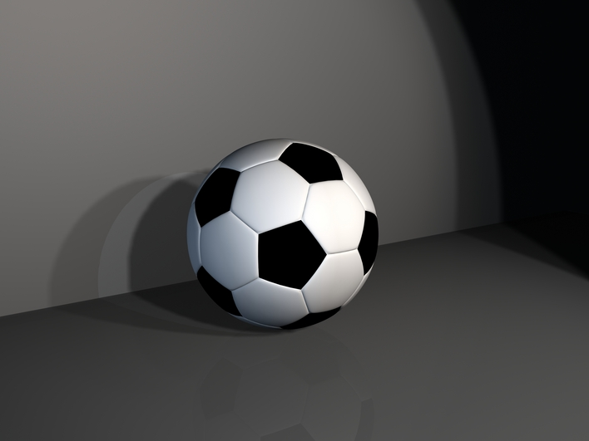
4.2 结论
实验结果表明，基于LSTM的综合表现评分模型相对于基于卷积神经网络的模型更出色。
本实验数据内部不存在时序关系，LSTM模型即使表现出色也没有对问题有较好的解释能力。
总而言之，深度学习在足球运动员综合表现这一情景的应用存在可行性。

Slide 30
4.3 不足与展望
数据量规模不够大
部分网络参数未经优化
网络结构的调整
输出期望值的权威性值得商榷

Slide 31
4.3 不足与展望
1
2
3
选择更合适的数据源
进一步优化学习模型，开发新型网络结构
利用自学习方式对数据本身质量进行打分

Slide 32
谢谢观看！
以下是问题环节
制作人：蒙安哲

